Slide 1
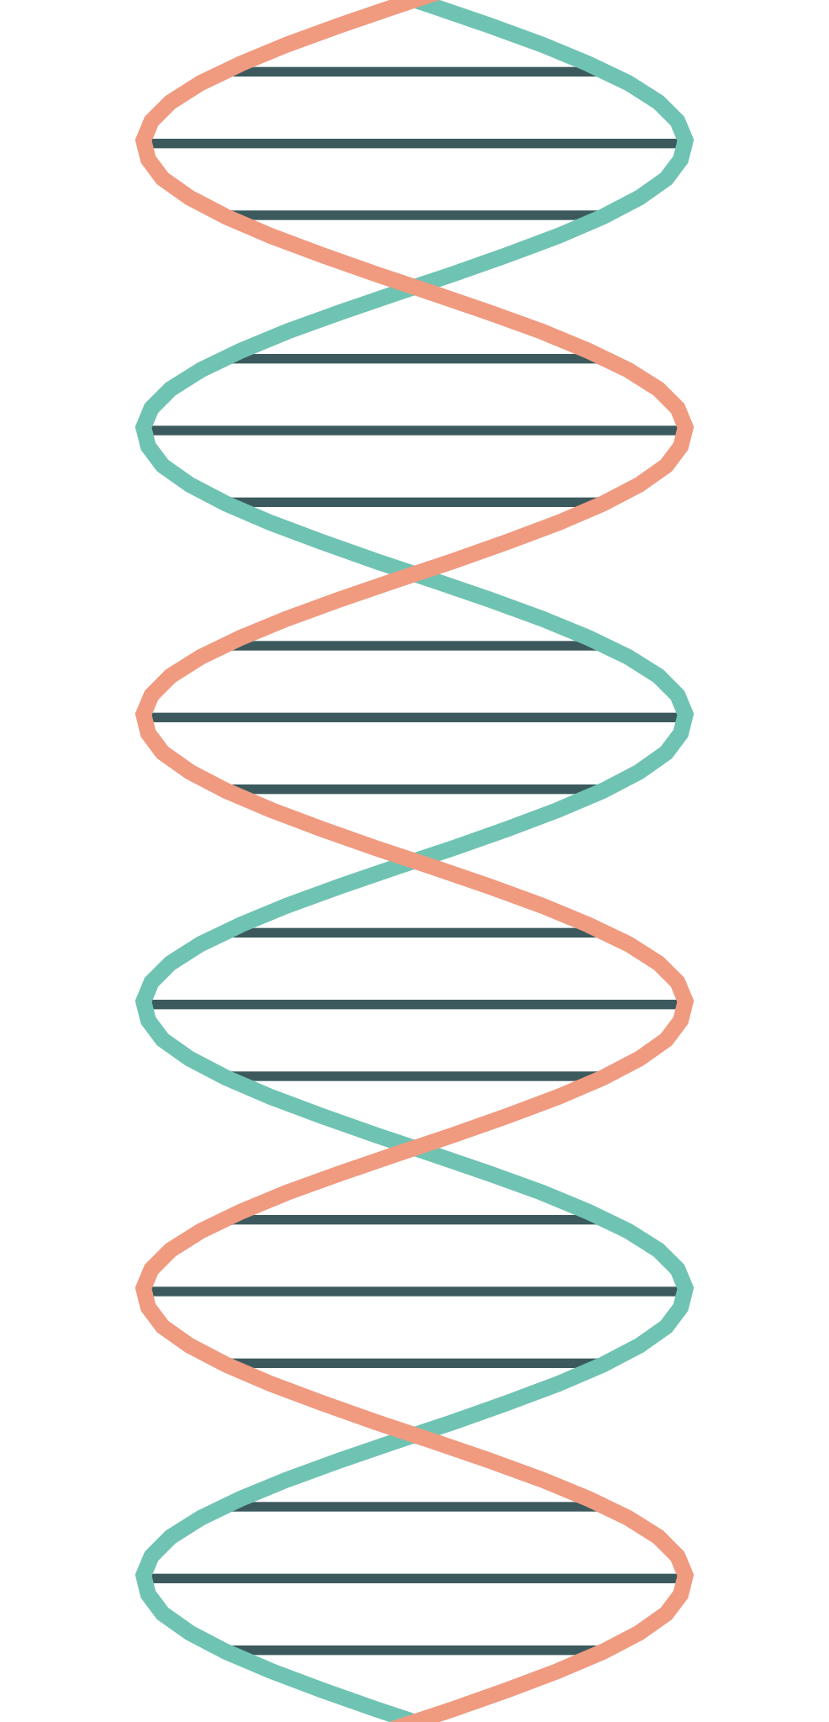
BIOINFORMÁTICA · SEPTIEMBRE 2026
Del ADN
a la proteína
Replicación, transcripción y traducción con Biopython
Amai Suárez Navarro y Laura Aguia Pérez
Código y notebook: https://github.com/Lauuaguiar/from_DNA_to_protein
Notes:
Presentamos a quién somos y de qué va el trabajo: seis ejercicios sobre el dogma central, hechos primero a mano y luego programados con Biopython. Todo el material está en el repositorio.

Slide 2
EL TRABAJO
Seis ejercicios, un mismo camino
01
02
03
Replicación
Transcripción
Traducción
Hebras nuevas, enzimas y un error que se queda
De la cadena molde al ARNm, leyendo un FASTA
Código genético y mutaciones en inicio y paro
04
05
06
Splicing alternativo
Proteínas
Pipeline completo
Un gen, varias proteínas. FGFR2 en Ensembl
Secuencia, hidropatía y estructura en el PDB
Insulina humana de NCBI, de FASTA a proteína
Suárez Navarro y Aguia Pérez · 2
Notes:
Cada ejercicio lo hicimos primero a mano y después lo comprobamos con Biopython. Los cinco primeros van por partes y el sexto junta todo en un pipeline.

Slide 3
EJERCICIO 1 · REPLICACIÓN
Cada hija se queda con una hebra vieja
Molécula hija 1
Helicasa
5' ATG CCG TTA GCT 3'
Abre la doble hélice rompiendo los puentes de hidrógeno
3' TAC GGC AAT CGA 5'
Primasa
Pone el cebador de ARN que da el extremo 3'-OH
Molécula hija 2
5' ATG CCG TTA GCT 3'
ADN polimerasa
3' TAC GGC AAT CGA 5'
Alarga en 5'→3': seguida en la líder, a trozos en la retrasada
Ligasa
Negro: hebra parental. Coral: hebra nueva. Biopython da lo mismo.
Une los fragmentos de Okazaki en una hebra continua
Suárez Navarro y Aguia Pérez · 3
Notes:
Replicación semiconservativa: las dos hijas son idénticas a la original y cada una tiene una hebra vieja y otra nueva. En el notebook simulamos la horquilla con fragmentos de 4 nucleótidos para ver por qué la hebra retrasada va a saltos. Luego repasamos las cuatro enzimas.

Slide 4
EJERCICIO 1 · REFLEXIÓN
Un error sin corregir se copia en la siguiente ronda
Ronda 1
Ronda 2
Proteína
5' ATG CCG TTA
→
5' ATG CAG TTA
→
MQLA
3' TAC GTC AAT
3' TAC GTC AAT
Antes MPLA: la prolina pasa a glutamina
Entra una T donde tocaba una G
El cambio ya está en las dos hebras
Si fallan la corrección de la polimerasa y la reparación de desapareamientos, queda una mutación heredable.
Suárez Navarro y Aguia Pérez · 4
Notes:
Lo simulamos en el notebook. Tras la segunda ronda ya no se puede saber cuál era la base original. CCG pasa a CAG y cambia un aminoácido. Según dónde caiga el cambio puede ser silencioso, de sentido erróneo o crear un paro.

Slide 5
EJERCICIO 2 · TRANSCRIPCIÓN
La orientación lo cambia todo
Codificante
Lo que le damos al script | Proteína
Codificante en 5'→3' | MPEC · correcta
Molde en 5'→3' | MPEC · correcta
Molde tratada como codificante | AFRH · mal
Molde pegada tal cual (3'→5') | RKSV · mal
5' ATG CCT GAA TGC 3'
Molde (la que se lee)
3' TAC GGA CTT ACG 5'
ARNm
5' AUG CCU GAA UGC 3'
El ordenador no avisa. Hace exactamente lo que le pides.
El promotor queda antes del ATG (caja TATA hacia −25) y no aparece en el fragmento.
Suárez Navarro y Aguia Pérez · 5
Notes:
La molde es la inferior. La ARN polimerasa la lee de 3' a 5' y el ARNm sale igual que la codificante con U. Lo más útil fue cambiar la orientación del FASTA: si nos equivocamos de hebra, sale otra proteína y el script no da ningún aviso.

Slide 6
EJERCICIO 3 · TRADUCCIÓN
Cuatro codones, tres aminoácidos
AUG
UAU
GCU
UAA
Met · inicio
Tyr
Ala
paro
N · Met-Tyr-Ala · C
translate(cds=True) → 'MYA'
Suárez Navarro y Aguia Pérez · 6
Notes:
AUG es el inicio y UAA el paro, que no codifica aminoácido. La Met queda en el extremo N. Con cds=True Biopython comprueba que empieza y termina bien, y el resultado coincide con el manual.

Slide 7
EJERCICIO 3 · MUTACIONES
Cuando fallan el inicio o el paro
AUG → GUG
UAA → CAA
GUG UAUG CU UAA
MYA → MYAQAGF
En eucariotas GUG se lee como Val. El ribosoma buscaría el siguiente AUG, que está escondido en otro marco: Met-Leu y ya no hay paro.
El ribosoma sigue por la 3' UTR hasta el siguiente paro. Si no hay ninguno, llega a la cola poli-A y mete lisinas.
En bacterias (tabla 11) GUG sí inicia y sale MYA
En la célula ese ARNm acaba degradado (non-stop decay)
Suárez Navarro y Aguia Pérez · 7
Notes:
Lo del AUG escondido no lo vimos haciéndolo a mano, apareció al programarlo. La 3' UTR que usamos para la pérdida del paro es inventada, solo sirve para ilustrar.

Slide 8
EJERCICIO 4 · SPLICING ALTERNATIVO
Lo que importa es si se quita un múltiplo de 3
A
1
2
3
4
5
0 nt fuera · marco bien · 20 aa
B
1
2
3
4
5
11 nt fuera · marco desplazado · 18 aa
C
1
2
3
4
5
25 nt fuera · marco desplazado · 15 aa
D
1
2
3
4
5
24 nt fuera · marco bien · 12 aa
Exones en ocre (3 y 4): 11 y 13 nt, que no son múltiplos de 3 pero juntos suman 24. En gris, los exones que se saltan.
FGFR2 en Ensembl: las isoformas IIIb y IIIc cambian un exón del dominio Ig III, y con él los FGF que reconoce el receptor. 59 transcritos en Ensembl, de 56 a 822 aa.
Suárez Navarro y Aguia Pérez · 8
Notes:
Diseñamos un gen de juguete con longitudes pensadas para ver el marco de lectura. D pierde 8 aminoácidos pero el resto se conserva; en B y C todo lo que va detrás cambia. En FGFR2, la IIIb es epitelial y reconoce FGF7 y FGF10; la IIIc es mesenquimal y reconoce otros FGF.

Slide 9
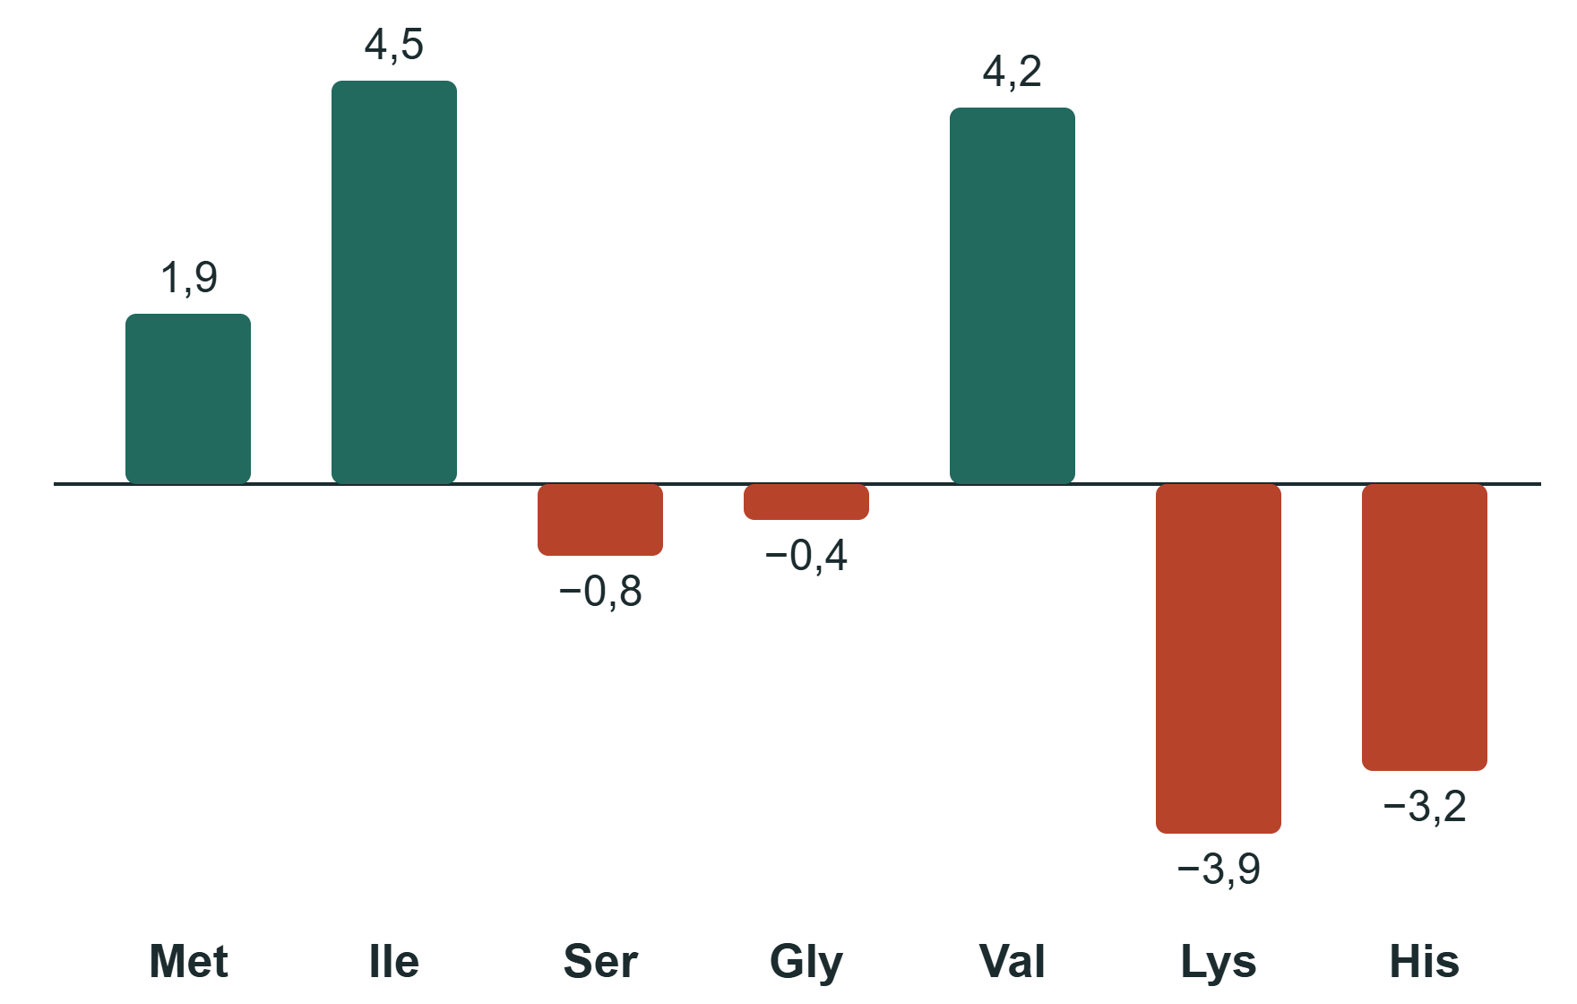
EJERCICIO 5 · PROTEÍNAS
Dónde va cada residuo depende de su carácter
Hidropatía (Kyte-Doolittle). Verde, arriba: hidrofóbico. Coral, abajo: hidrofílico.
Val5 → Lys (GRAVY)
0,33 → −0,83
Una carga en el núcleo hidrofóbico lo desestabiliza. El pI pasa de 8,5 a 10.
Ubiquitina, PDB 1UBQ
76 aa con 33 residuos en lámina β y 16 en hélice. Una prolina en mitad de la hélice bastaría para romperla.
Extremo N: Met · Extremo C: His
Suárez Navarro y Aguia Pérez · 9
Notes:
El orden de los aminoácidos decide el plegamiento. Los hidrofóbicos van dentro y los polares hacia el agua. Al meter una lisina donde había una valina, el GRAVY cae mucho. El caso al revés es la anemia falciforme: Glu6Val en la superficie de la hemoglobina.

Slide 10
EJERCICIO 6 · PIPELINE
De un FASTA de NCBI a la preproinsulina
FASTA
→
Replicación
→
Transcripción
→
Traducción
→
Proteína
INS, 333 nt
Dos hebras nuevas
Molde a ARNm
ORF más largo
110 aa
PASO 1 · REPLICACIÓN (semiconservativa)
Comprobación: moléculas hijas idénticas a la parental -> True
PASO 2 · TRANSCRIPCIÓN
Comprobación: ARNm == codificante con U -> True
PASO 3 · TRADUCCIÓN
Codones leídos : 111 -> 110 aminoácidos
Proteína (N->C): MALWMRLLPLLALLALWGPDPAAAFVNQHL...
Masa ≈ 11.98 kDa | pI ≈ 5.22 | GRAVY = 0.193
Suárez Navarro y Aguia Pérez · 10
Notes:
Es una clase de Python que hace los tres pasos en orden y va escribiendo con logging lo que pasa en cada uno. Se usa desde el notebook o desde la terminal con python dogma_pipeline.py archivo.fasta. Con la insulina sale la preproinsulina, que empieza por el péptido señal MALWMRLL.

Slide 11
EJERCICIO 6 · REFLEXIÓN
El punto más delicado es la replicación
10 de 10
1 de 10
proteínas mal si el error está en el ADN
si está en un solo ARNm
La ADN polimerasa se equivoca muy poco (en torno a 1 de cada 10⁹-10¹⁰ bases), pero sus errores son los únicos que se quedan y se heredan.
Suárez Navarro y Aguia Pérez · 11
Notes:
Metimos 2000 mutaciones puntuales aleatorias en la CDS. El reparto entre silenciosas, de sentido erróneo y sin sentido depende del código genético, no de la etapa. Lo que cambia es cuánto dura el daño: en el ADN afecta a todos los ARNm y se hereda; en la transcripción solo a un ARNm; en la traducción a una proteína. [Aquí podéis decir los porcentajes que os salgan al ejecutar el notebook.]

Slide 12
PARA TERMINAR
Lo que nos llevamos
La orientación de las hebras fue nuestra mayor fuente de errores, y el código no avisa.
Las mutaciones fueron lo más interesante: salieron cosas que a mano no habíamos visto.
Notebook, pipeline e informe
¿Preguntas?
https://github.com/Lauuaguiar/from_DNA_to_protein
Amai Suárez Navarro y Laura Aguia Pérez · 12
Notes:
Cerramos con lo que más nos ha servido y dejamos el enlace al repositorio, donde están el notebook, el script dogma_pipeline.py y el informe en el README.

